Slide 1


Средняя группа «Совята»
2022г.
Семейный клуб 23 декабря

Slide 2
Семейный клуб.
В преддверии новогодних праздников большую актуальность имеет тема- « Праздничные игры и развлечения». Новый год- это всеми любимый праздник, несущий радость и волшебство. Новогодние игры для детей могут быть самые разные, главное, чтобы они были интересными и веселыми. В свою очередь, для родителей важно создать праздничную атмосферу, которая запомнится детям надолго, а чтобы у них все получилось мы познакомили их с некоторыми интересными играми.

Slide 3
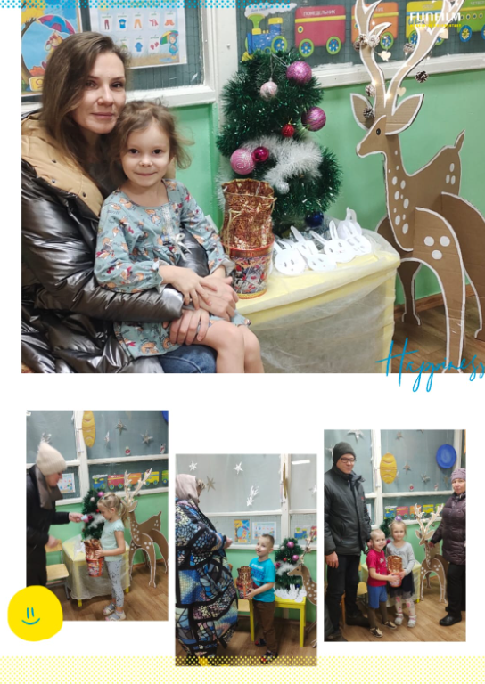
Приятным сюрпризом при встрече была игра «волшебный мешочек» с радостными, трогательными новогодними пожеланиями.
Также родители с детьми с удовольствием вспомнили стихи и песни о зиме и новом годе.

Slide 4
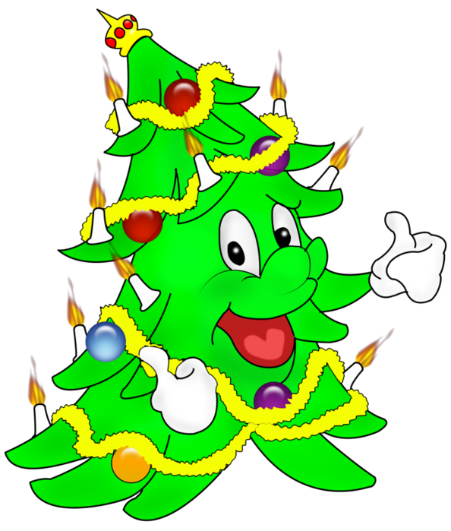
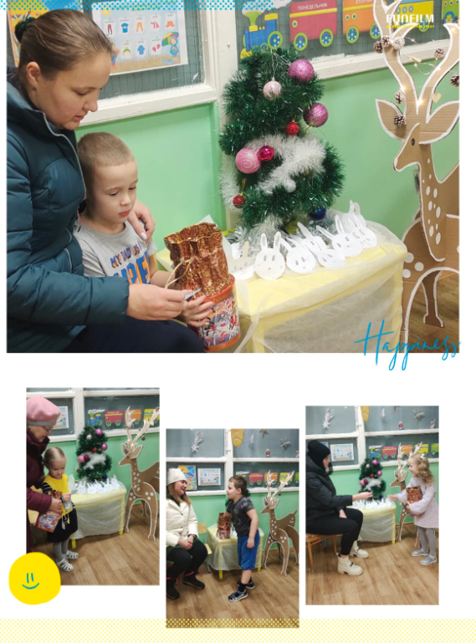
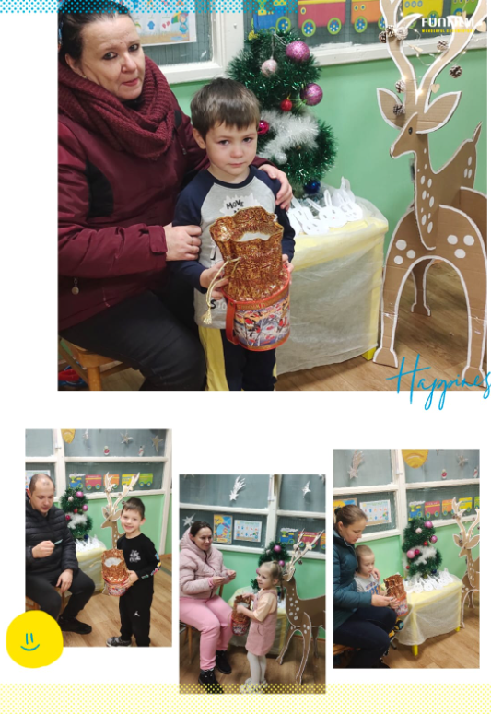

Slide 5
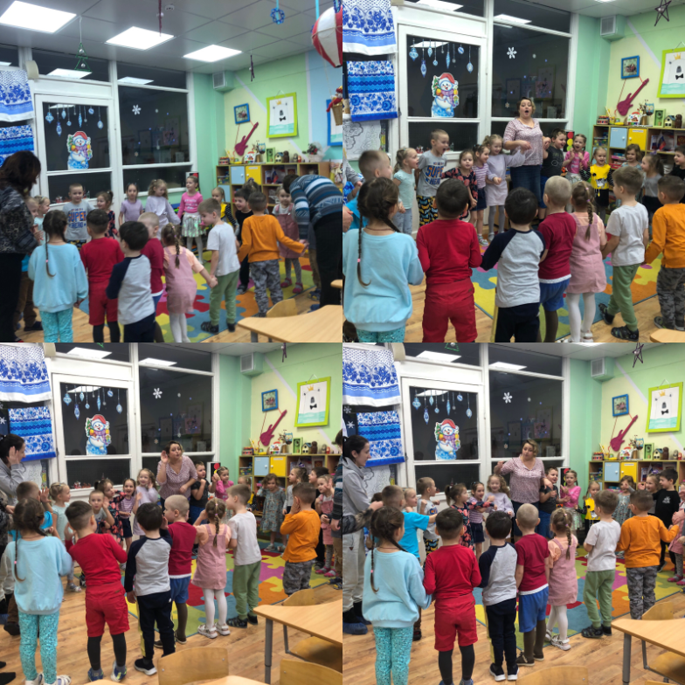
Хороводная игра «Мы большой построим дом», ее цель- коммуникация детей и родителей

Slide 6
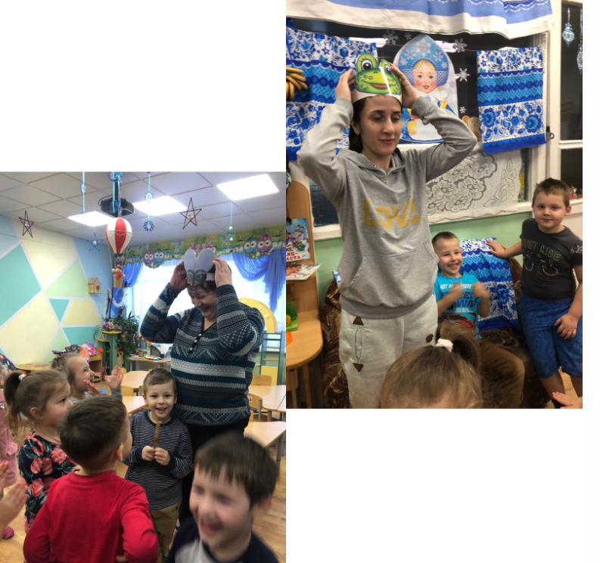
Игра «Объясни без слов». Цель игры: на родителей одевается маска животного, которую они не видят. Дети не произнося ни слова, изображая повадки животных должны объяснить родителям, что это за животное.

Slide 7
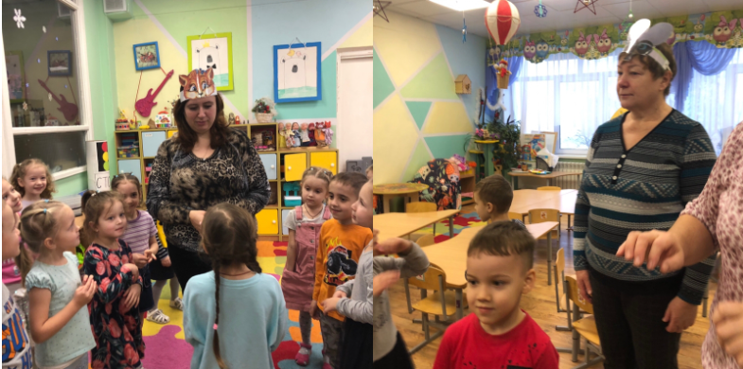
По аналогии с предыдущей игрой дети должны перечислить, как можно больше определений характеризующих животное-маску. Игра нацелена на речевое развитие

